Slide 1

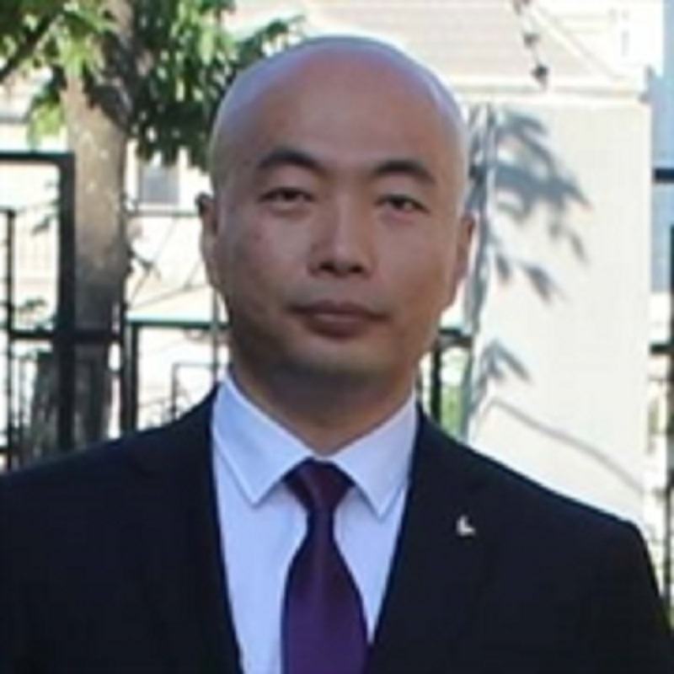
Go 语言快速入门
杨旭
微软 MVP，C#/Go/C++/Rust/Haskell
公众号: vNext

Slide 2
23. 组合与转发
Composition and forwarding

Slide 3
组合
在面向对象的世界中，对象由更小的对象组合而成。
术语：对象组合或组合
Go 通过结构体实现组合（composition）。
Go 提供了“嵌入”（embedding）特性，它可以实现方法的转发（forwarding）
组合是一种更简单、灵活的方式。

Slide 4
组合结构体
（例子 23.1）
（例子 23.2）
（例子 23.3）

Slide 5
小测试
比较例子 23.1 和 23.2 的代码，你更喜欢哪一种？原因是什么？

Slide 6
转发方法
Go 可以通过 struct 嵌入 来实现方法的转发。
在 struct 中只给定字段类型，不给定字段名即可。（例子 23.4）
在 struct 中，可以转发任意类型。（例子 23.5）

Slide 7
小测试
结构体可以嵌入什么类型？
访问 report.lat 字段是否合法？如果合法，那么例子 23.4 中它指向哪个字段？

Slide 8
命名冲突
（例子 23.6）

Slide 9
继承 还是 组合？
Favor object composition over class inheritance.
优先使用对象组合而不是类的继承。
Use of classical inheritance is always optional; every problem that it solves can be solved another way.
对传统的继承不是必需的；所有使用继承解决的问题都可以通过其它方法解决。

Slide 10
小测试
如果多个嵌入的类型都实现了同名的方法，那么 Go 编译器会报错吗？

Slide 11
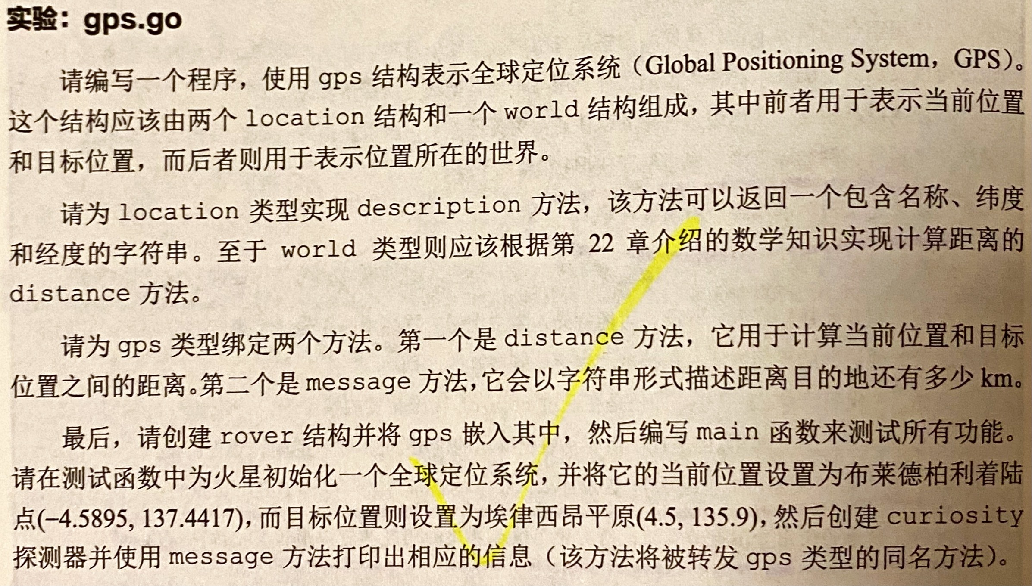
作业题

Slide 12

谢谢！
公众号：vNext
（专注 Rust & Go 等酷技术 ）

